Slide 1
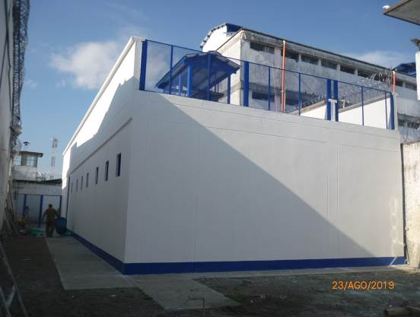
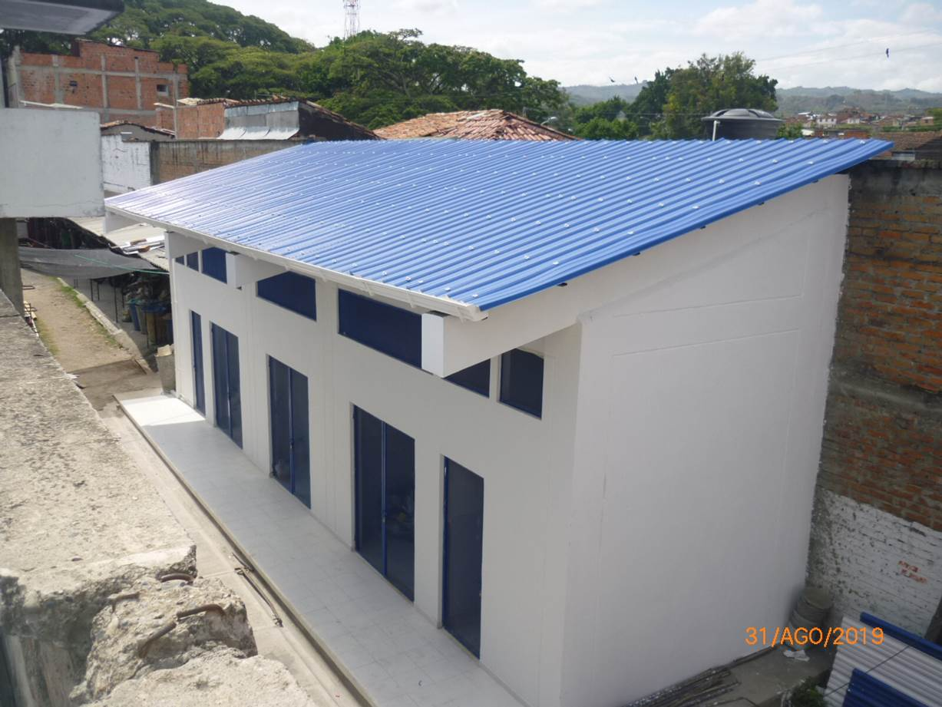
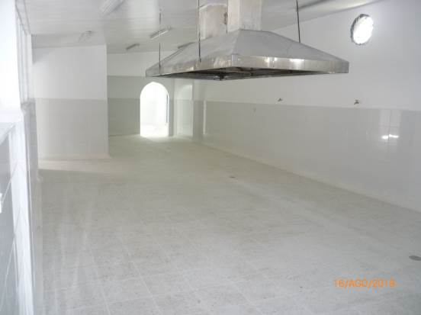
Proyecto: Mantenimiento, mejoramiento y conservación de la infraestructura física general en el establecimiento EPMSC CARTAGO
AVANCES A LA FECHA
BENEFICIOS ADICIONALES
Se realizó visita de seguimiento el día 26 de Agosto de 2019, donde participo Dirección del establecimiento , ENTERRITORIO , Interventoría y Contratista de Obra. Se visita cada uno de los frentes intervenidos, dejando observaciones por atender.
La etapa de ejecución culmino el pasado 3 de septiembre de 2019.
Actualmente presente un avance programado del 100% versus un avance ejecutado del 100%.
Se esta coordinando la entrega y recibo del establecimiento.
El resultado del Alcance es el siguiente:
Adecuación de Tanque de reserva.
Impermeabilización Edificio celdas (terraza 5 piso) y tratamiento dilatación epóxico.
Mantenimiento y cambio de red eléctrica de celdas y pasillo (4 piso).
Mantenimiento de baterías sanitarias y duchas (4 piso).
Cambio de redes de acueducto y alcantarillado (fachada edificio).
Construcción UTE, acceso, aislamiento, archivo de sanidad, adecuación celda primaria(recepción) y demolición UTE existente.
Mantenimiento general rancho, adecuación áreas (producto no conforme, residuos sólidos), construcción de baterías sanitarias y cubierta arquitectónica.
Adecuación áreas de visitas y requisas cubiertas arquitectónicas.
Suministro e instalación de cubierta arquitectónica (acceso de visitas).
Impermeabilización terraza (área administrativa).
REFERENCIAS GRÁFICAS
Estado del proyecto | Cierre
Inicio etapa 1 | 12 abril de 2018
Terminación etapa 1 | 12 junio de 2018
Inicio etapa 2 | 3 octubre de 2018
Terminación etapa 2 | 3 septiembre de 2019
Ejecutor | ENTERRITORIO
Presupuesto | $ 1.748.872.527
Avance financiero | 80.64%
Avance de ejecución | 100% obra.
Observaciones | Se esta recopilando la documentación necesaria para la entrega y recibo a satisfacción por la USPEC

Slide 2
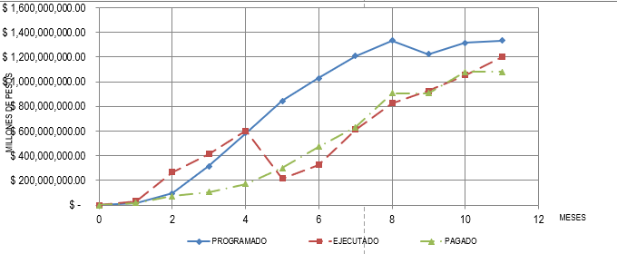
Meta: CUMPLIMIENTO A LA SENTENCIA FALLO T-762
Avance proyectado vs. Avance Real
Próximos hitos
Cron.
Desfase
Status
Entrega de áreas al establecimiento.
Entrega documentos a ENTERRITORIO.
Entrega documentos a USPEC
Visitas de entrega
1/10/2019
6/10/2019
7/10/2019
12/10/2019
0
Ejecución Financiera
Riesgos y acciones tomadas
Decisiones a tomar
Etapa 1: 100%
Etapa 2: 80.64% ejecutado de la etapa de obra vs Programado el 90%. El Corte de Obra N° 11 no fue claro. Se están subsanando observaciones.
Andres Traslaviña/ Supervisor Enterritorio
5940407
semáforo
Desviación en días
frente proyección
N/A
> 30
< 0

